Slide 1
Recyclage Eco-efficient des Alliages de Titane
Point d’étape au 18 mars 2013

Slide 2











Sommaire
Le marché mondial du Titane
Le recyclage du Titane
Les enjeux du projet EcoTitanium
La description du projet
Les données économiques du projet EcoTitanium
Les partenaires du projet :

Slide 3
Le marché mondial du Titane

Slide 4
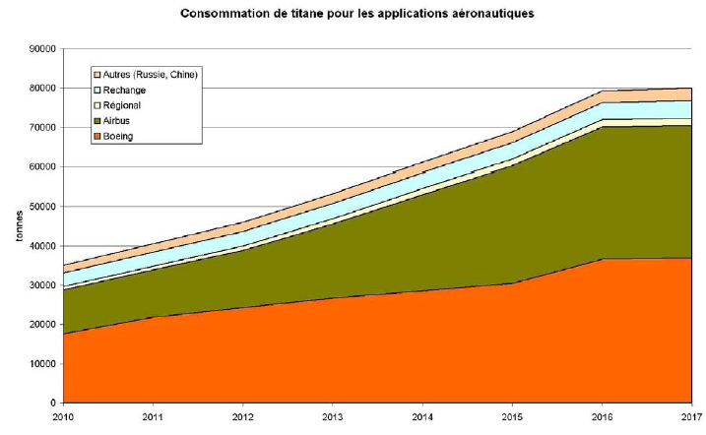
L’évolution du marché aéronautique
Selon une étude de PF. Louvigné, « Le Marché du Titane – Veille et Enjeux – Nov 2010 », le marché total de l’aéronautique passerait de 35 000 tonnes en 2010 à près de 80 000 tonnes en 2017.
(Cf. en annexe 1 : les acteurs du marché)

Slide 5
Le recyclage du Titane

Slide 6

Import et Export dans le monde des chutes de Titane
de 2005 à 2009
- 190 t (Europe hors UE)
3 519 t (Europe hors UE)
1 993 t
Europe
- 9 229 t (CEI + Russie)
- 429 t
2 521 t (CEI + Russie)
Total Asie dont :
- Chine (1 719 t et -414 t)
- Japon (4 897 t et -510 t)
- Inde (270 t et -3 t)
28 899 t
- 2 209 t
- 27 383 t
- 52 t
9 101 t
413 t
- 631 t
156 t
219 t
- 22 t
- 31 t (Océanie + Australie)
77 t (Océanie + Australie)
Augmentation significative des exportations de chutes vers les USA en 2010 / 2011 !
Export
Import

Slide 7
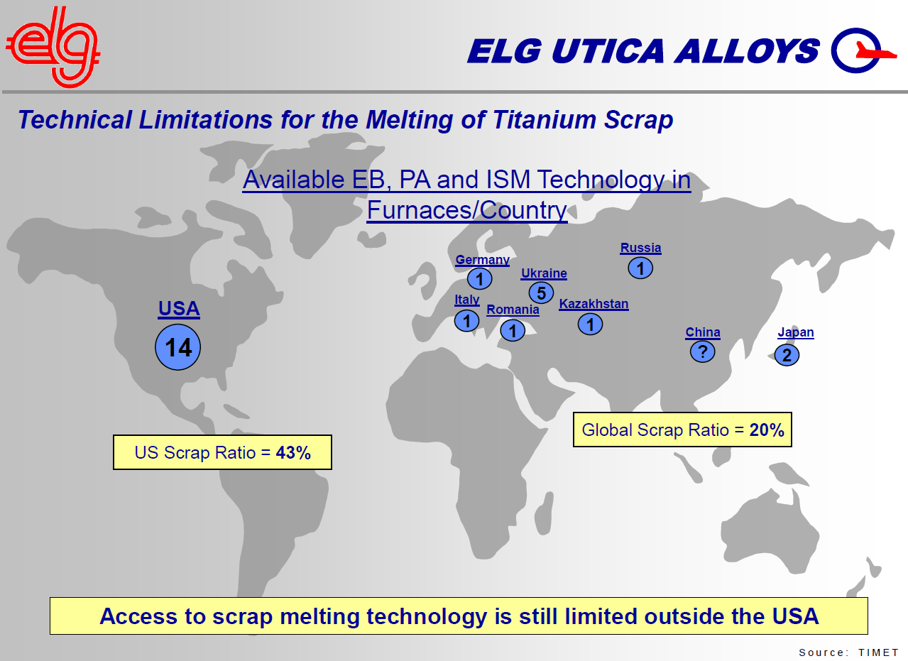
ITA 2011, San Diego.

Slide 8
Evolution des prix TA6V :
Eponge, lingot, massif, copeaux et ferro-titane.

Slide 9
Les enjeux du projet EcoTitanium

Slide 10
Contexte et objectif du projet
L’Europe est un acteur mondial majeur dans l’industrie aéronautique. Or, elle ne maîtrise pas la filière d’approvisionnement de cette matière première stratégique. Elle ne possède pas de moyens de recyclage du titane.
Cette situation profite pleinement aux producteurs U.S. qui collectent et recyclent les chutes nobles produites en Europe.
L’objectif du projet est de construire et d’exploiter la première unité de recyclage de titane aéronautique en Europe pour amener notre filière de Titane UKAD au meilleur niveau mondial de compétitivité.
Ce projet s’inscrit dans une politique de développement durable.
Cette unité serait installée en Auvergne à proximité immédiate d’UKAD, qui a été inaugurée en septembre 2011.
Nous avons une opportunité unique avec le démarrage des programmes A350, B787 et A320 néo de mettre en place les circuits de collecte européens pour alimenter une usine de recyclage de titane aéronautique en France.

Slide 11
Conditions de réussite du projet
La condition de réussite du projet est là : le lancement de l’A350
  Ce programme génèrera, à pleine cadence plus de 8 000 tonnes de chutes par an,
  Soit plus de double du besoin de cette nouvelle entité.
Si l’investissement est décidé en 2013 :
  L’unité démarrerait en 2016 avec la phase de qualification, et commencerait la montée en régime à partir de 2017, pour être à plein régime en 2021 et produire 4 000 tonnes de lingots par an.
  L’organisation de la collecte des chutes se ferait entre 2013 et 2016 via un prestataire externe (PRAXY). Ce délai permettrait aussi aux grands donneurs d’ordre (Airbus en particulier) de renégocier les contrats avec ses sous-traitants afin de mieux maîtriser la gestion de leurs chutes.
  Le traitement des chutes serait réalisé par une filiale française du groupe ELG.
  Cette unité de recyclage permettrait à nos clients d’avoir accès à des prix compétitifs, quelles que soient les fluctuations des coûts des matières premières, en échange d’un retour de chutes :
C’est le principe de l’Economie Circulaire

Slide 12
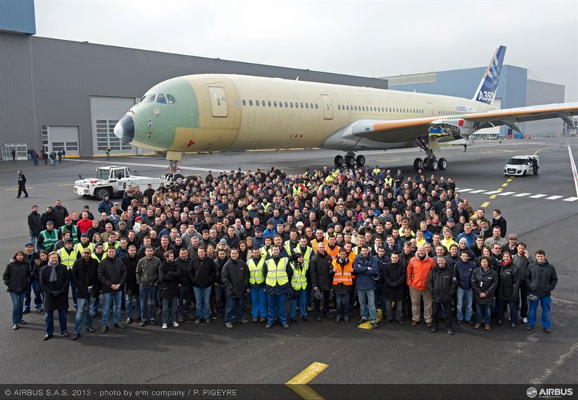
Premier roulage A350 – Mars 2013

Slide 13
Aspects technologiques du projet
Pour élaborer des lingots de qualité aéronautique, nous avons choisi la technologie de fusion par torches plasma, plus adaptée que la technologie canons d’électrons pour refondre des chutes massives et maîtriser la composition chimique de l’alliages TA6V.
Cette technologie est exploitée depuis plus d’une décennie par certains de nos concurrents U.S. (ATI, RTI) et qualifiée, voire imposée pour les pièces tournantes chez certains motoristes aéronautiques. A noter que TIMET est en train d’installer un four plasma.
Les besoins de R&D sont importants, c’est pourquoi nous prévoyons de faire appel à l’Institut Jean Lamour (Ecole des Mines de Nancy) qui dispose des compétences requises et d’un four EBCHR de laboratoire. Aubert & Duval travaille depuis plus de 10 ans sur les procédés de fusion et de refusion des métaux avec cet institut.
La durée de la montée en régime de 5 ans entre 2017 et 2021 participera à la maîtrise du risque technique.
La filière de recyclage envisagée présente un impact environnemental très favorable comparée à la filière classique (Procédé Kroll). Elle permet d’économiser 100 000 tonnes de CO2 par an.
Elle rejette 3.6 fois moins de CO2 que la filière minerai.

Slide 14
La description du projet

Slide 15
Description du projet
Le projet comporte 3 volets :
  Une nouvelle organisation en Europe pour faire le tri et la collecte des chutes de TA6V.
  Le traitement de ces chutes et copeaux.
  Une nouvelle usine en France pour réaliser la fusion PAMCHR et la refusion VAR.
Les 2 premiers points seraient réalisés en partenariat avec des acteurs externes déjà présents dans ce type d’activité.

Slide 16
Description du projet
La collecte des chutes et des copeaux est un métier assuré par des sociétés spécialisées dans les prestations suivantes :
  Mise à disposition dans chaque site industriel de bennes de collecte.
  Récupération régulière, regroupement par nuances et type de produits.
  Expédition vers un site de traitement
Un accord de partenariat est en cours de discussion avec le réseau PRAXY, qui travaille déjà avec Aubert & Duval. PRAXY nous a fait parvenir une lettre d’engagement.
Un accord avec le groupe européen ELG sera négocié pour le traitement des chutes.

Slide 17
Description du projet
Le traitement des chutes massives comporte les opérations suivantes :
  - Tri visuel
  - Contrôle nuance
  - Grenaillage
  - Calibrage
  - Elimination des défauts
  - Conditionnement
Le traitement des copeaux comporte les opérations suivantes :
  - Tri visuel
  - Broyage en copeaux fins
  - Centrifugation
  - Lavage par des bains de savons (dégraissage)
  - Plusieurs rinçages à l’eau
  - Séchage par air chaud
  - Séparation magnétique
  - Dans certains cas, inspection par rayons X
  Conditionnement
La qualité de ces prestations est fondamentale vis-à-vis de la qualité des lingots qui seront obtenus après fusion.
Elle permet de garantir l’absence :
  - De traces d’huile d’usinage
  - De carbures de tungstène provenant des outils de coupe
  - D’oxydes de surface
  - De mélange avec d’autres nuances

Slide 18
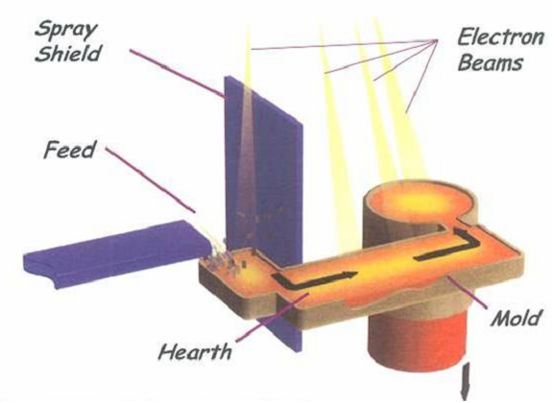
Description du projet
La figure ci-dessous, illustre le principe de fonctionnement d’un four PAMCHR.
Plasma Torches

Slide 19
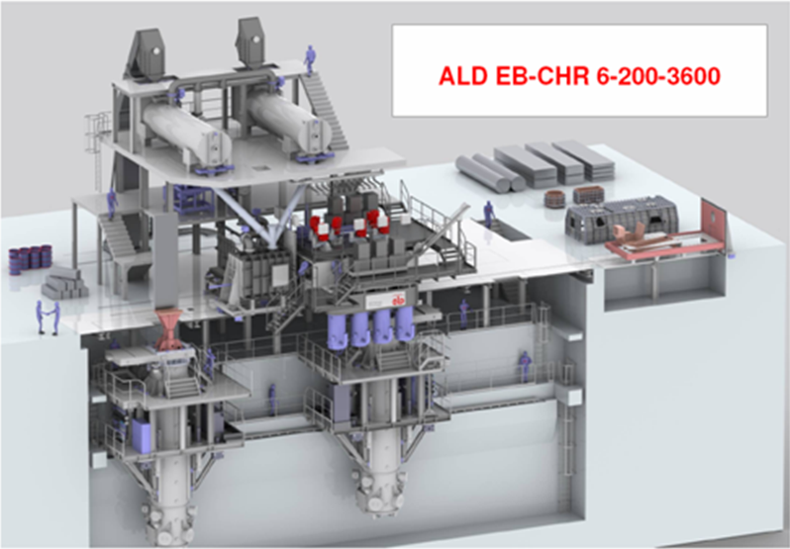
Description du projet
Un four industriel de ce type, capable de produire 4 000 tonnes de lingots par an, est d’une taille imposante (cf. l’échelle des personnages dans la figure ci-dessous).
Production
de lingots :
- Longueur :
5500 mm
- Diamètre :
900 mm
Production de brames
500 mm x 1300 mm
Poids maxi : 16 T
Alimentation en chutes :
- Copeaux
- Massifs :
< Ø 250 mm
Four ALD

Slide 20
Organisation et moyens
Au-delà de la montée en régime, la structure opérationnelle sera la suivante :
L’effectif de la filiale sera de 62 personnes.
EcoTitanium s’appuiera sur les fonctions supports d’Aubert & Duval, au travers d’une convention de services.

Slide 21
Les données économiques du projet EcoTitanium

Slide 22
Les données économiques
du projet EcoTitanium :
Marchés

Slide 23
Marché sur lequel se positionne l’entreprise
L’entreprise EcoTitanium se positionne principalement sur la production de lingots de titane destinés au marché de l’aéronautique.
Ces lingots seront vendus à un client unique UKAD, qui les transformera en demi-produits.
UKAD servira cinq familles de clients à partir de lingots UKTMP et de lingots EcoTitanium :
  - Les matriceurs de pièces aéronautiques structures et moteurs (Aubert & Duval est le deuxième matriceur mondial)
  - La filière des fasteners (boulonnerie aéronautique)
  - Le médical (prothèses,…)
  Les applications corrosion (pétrole,…).
  La défense
(Cf. annexe 2)

Slide 24
Les marchés prévisionnels d’UKAD
En 2021, UKAD devrait se positionner parmi les 10 plus grands élaborateurs / transformateurs de titane

Slide 25
Les données économiques
du projet EcoTitanium :
Outil d’aide à la détermination
du prix de vente du lingot

Slide 26
Outil d’aide à la détermination du prix de vente théorique du lingot
Cette courbe a été établie afin de générer un ROC de référence 2021 (13 M€) qui correspond à l’achat des chutes et la vente des lingots élaborés au prix de marché spot. Le prix de vente des lingots affiché ci-dessus permet d’assurer le même ROC en fonction du prix d’achat des chutes.

Slide 27
Prix de vente lingots
Calcul d’un prix de vente théorique de lingots intégrant les différentes origines des chutes et les prix d’achat associés et générant un résultat opérationnel courant de référence.
Comparaison entre le prix de vente théorique et le prix de marché estimé qui conduit au prix de vente retenu.
Calcul du CA annuel global, avec le prix de vente de lingot correspondant à chaque marché.

Slide 28
Les données économiques
du projet EcoTitanium :
Les flux matières

Slide 29
Les Flux Généraux de l’activité EcoTitanium
Hypothèse:
40 % massifs
60% copeaux
Marché chutes
Traitement des chutes, partenariat
Flux
produits
Retour
Massifs 100%
Copeaux 50%
Elaboration lingot EcoTi-UKAD
Retour
Massifs 95%
Copeaux 90%
Retour
Massifs 90%
Copeaux 0%
Retour
Chutes
100%
Forgeage billettes UKAD Forge
Retour chutes contractualisé
Transformation Branche Alliages
Matriçage Pamiers
Complément achat chutes externes
Client
Notes:
29

Slide 30
Schéma d’enfournement des chutes à pleine capacité
4000 T de lingots refondus VAR
4200 T d’électrodes PAMCHR
4400 T à enfourner
900 T d’éponges
3500 T de massifs et copeaux traités
UKAD et AD génèrent 1510 T (après traitement) :
✓ 1010 T de massifs,
✓ 500 T copeaux.
43% des chutes sont générées en interne UKAD/AD
Intégration de toutes les chutes internes (UKAD et Branche Alliages) générées par l’activité EcoTitanium
Soit 1990 T de massifs et copeaux traités à approvisionner. 200T (50T de massifs et 150 T de copeaux) proviennent des clients hors AIRBUS, en économie circulaire. Reste 1790 T à approvisionner :
✓ 795 T de massifs
✓ 995 T de copeaux.
Sécurisation du
modèle
Intégration des chutes clients liées aux ventes d’EcoTitanium (conditions « économie circulaire »)
Les chutes clients et internes issues des lingots UKTMP sont recyclées sur le marché corrosion
Avant traitement, il faut donc approvisionner :
✓ 40 % de massifs : 883 T,
✓ 60 % de copeaux : 1326 T,
Soit 2210 T non traités à approvisionner
Complément de chutes aux conditions de marché
PRAXY nous amenant 710 T non traitées (285 de massifs et 425 de copeaux), il reste donc à approvisionner 1500 T (AIRBUS):
✓ 40 % de massifs : 600 T
✓ 60 % de copeaux : 900 T

Slide 31
Les données économiques
du projet EcoTitanium :
Investissements et planning

Slide 32
Investissements
La décomposition de l’investissement est la suivante :
Equipements : (Parité €/$ = 1,4) | Budget (M€)
Four PAMCHR : | 16,0
Annexe four : outillage | 0,4
1er Four VAR : | 2,6
Annexe VAR : nettoyage haute pression | 0,3
Annexe VAR : outillage (scie) | 0,5
Retourneur à lingot | 0,3
Unité de pesage et mélangeage : | 2,0
Equipement de préparation des chutes : | 1,0
Parachèvement lingot | 0,9
Terrain | 0,3
Système d'information et de gestion de production | 0,9
Batiment (charpente, génie civil, bureaux) | 7,0
Ponts | 1,0
Electricité et utilités | 5,5
Voirie et Réseaux Divers | 1,8
Equipe Projet | 4,9
Divers Non Répertoriés | 3,6
TOTAL | 48,9
Phase 1 :
2013 - 2017
Phase 2 :
2018 - 2020
Equipements : (Parité €/$ = 1,4) | Budget (M€)
2eme Four VAR : | 2,6
Divers Non Répertoriés | 1,0
TOTAL | 3,6

Slide 33
Planning
L’échéancier du projet se présente ainsi :
F.I.D.
Septembre 2013
Construction Bâtiments
et
Implantation Four Plasma
Début qualifications
Montée en régime
Lancement projet
Commande Four Plasma
1ère coulées de lingots
T2 2013
T4 2013
T3 2014
T1 2015
T1 2016
2017
2018
2019
2020
UKAD a choisi de programmer une montée en régime prudente. Le tableau suivant donne les tonnages prévisionnels année par année, jusqu’à l’atteinte du régime nominal en 2021 :
 | 2016 | 2017 | 2018 | 2019 | 2020 | 2021
Tonnage (t) | Qualification | 1170 | 1810 | 3270 | 3790 | 4000

Slide 34
Les données économiques
du projet EcoTitanium :
Données économiques Modèle de base
et Analyses de sensibilité

Slide 35
Synthèse des données économiques
Chiffres clés en 2021 (première année à capacité nominale) :
€/$ = 1,4 €/$ = 1,3
  CA : 57,3 M€ 61,7 M€
  ROC : 13 M€ (23 % du CA) 15 M€
  Endettement net 0,7 M€ (2,8) M€
(Cf. annexe 3 : Business plan modèle de base)
Taux de Rentabilité Interne = 17,7 % 19,2 %
(TRI projet)
Durée de remboursement = 12 ans 7 mois 11 ans 6 mois

Slide 36
Les données économiques
du projet EcoTitanium :
Analyses de sensibilité

Slide 37
Analyses de sensibilité du modèle économique
Parité €/$ :
Prix d’achat des chutes sur le marché libre (en % du prix du lingot sur le marché libre).

Slide 38
Analyses de sensibilité du modèle économique
Sensibilité au montant des investissements

Slide 39
Analyses de sensibilité du modèle économique
Le point mort de l’installation se situe à 1 530 t en 2023 (ROC = 0).

Slide 40
Les données économiques
du projet EcoTitanium :
Financement

Slide 41
Financement
Le besoin de financement se décompose comme suit :
  Fonds propres 23 M€
  Emprunts (Crédit Agricole et Oséo) 34,5 M€ (4.8 M€ en 2015, 25.3 en 2016 et 4.3 M€ en 2017)
  Aides Publiques 3,9 M€
Les fonds propres sont amenés par :
  UKAD : 10 M€ (dont 50% à charge AD, soit 5 M€)
  L’ADEME dans le cadre des investissements d’avenir, à hauteur de 9,5 M€.
  Le CREDIT AGRICOLE, à hauteur de 3,5 M€.

Slide 42
Valorisation des parts de l’ADEME en 2023
(Données économiques : Cf. annexe 4)
Si l’activité d’EcoTitanium est nulle en 2023, l’ADEME récupère 4,75 M€
  (50% de la mise initiale), proportionalité aux tonnes Ecotitanium pour atteindre la mise initiale à 1530 t.
Si l’activité d’EcoTitanium atteint le point mort, l’ADEME récupère sa mise initiale : 9,50 M€
Si l’activité d’EcoTitanium est supérieure au point mort, l’ADEME est rémunérée au-delà de sa mise initiale, au prorata des tonnes vendues par EcoTitanium (2/3) et UKAD (1/3), et au prorata de la somme des Ebitda d’UKAD et d’EcoTitanium.
Valorisation maximale des parts ADEME à 2,5 fois la part ADEME initiale
(schéma industriel optimisé) : 23,75 M€
L’ADEME sort entre 2023 et 2025, après une première demande qu’UKAD est en droit de refuser (situation financière, investissements), le rachat des parts doit être effectif dans les 2 ans. Le taux d’intérêt annuel retenu est de 11,3 %.
UKAD peut anticiper le rachat des parts à l’ADEME. Les versements partiels sont valorisés sur la base du taux de 11,3%/an et viennent se déduire du montant estimé en 2023.
42

Slide 43
EcoTitanium :
Une opportunité unique :
  pour acquérir des compétences dans des technologies complexes nécessitant une courbe d’apprentissage longue.
  pour se développer sur un marché d’avenir très porteur : le recyclage des métaux nobles.

